Slide 1
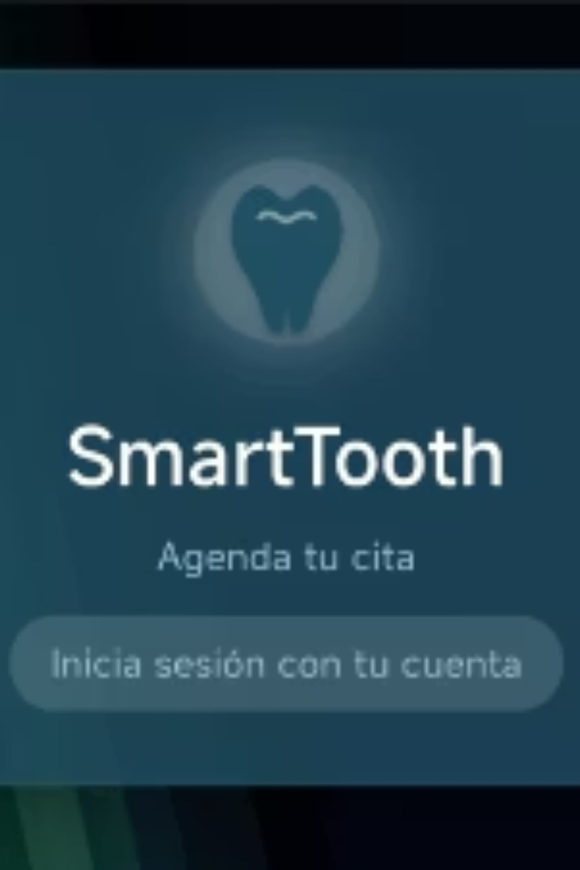

SmartTooth
Sistema de agendamiento de citas dentales para consultorios odontológicos mediante una aplicación móvil
Autores: Victor Hualpa y John Sotomayor
Tutor: Ing. Luis Aníbal Chipuxi Fajardo

Slide 2

¿Qué es SmartTooth?
En muchos consultorios, las citas aún se gestionan de forma manual mediante agendas, llamadas o mensajes.
SmartTooth es una aplicación móvil que facilita la gestión de citas dentales, permitiendo registrar pacientes, odontólogos y citas, con o sin conexión a Internet.

Slide 3

Objetivos
GENERAL
Desarrollar SmartTooth para facilitar la gestión de citas dentales y mejorar la organización de los consultorios.
ESPECIFICOS
Analizar el proceso actual de agendamiento de citas.
Diseñar la estructura y los módulos de la aplicación.
Desarrollar un sistema que gestione citas con y sin conexión a Internet.

Slide 4
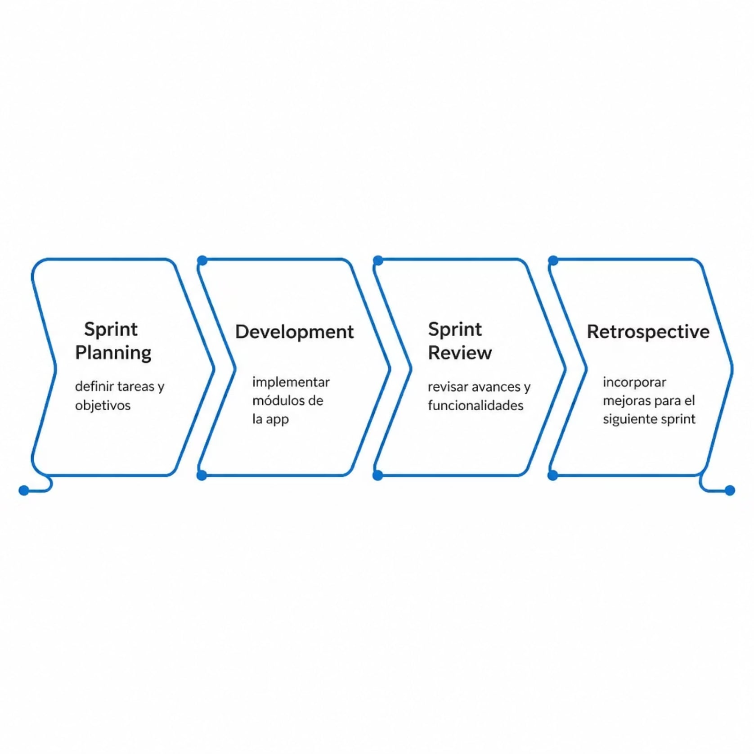
METODOLOGÍA
Desarrollo con Scrum
Para el desarrollo de SmartTooth se adoptó la metodología Scrum, que organiza el trabajo en ciclos cortos llamados sprints. Este enfoque ágil permitió:
Sprint 1
Sprint 2
Sprint 3
Sprint 4
Analisis y diseño
Informacion
Backend y base de datos
Posgresql
Aplicacion movil
Flutter
Sincronizacion
Linea

Slide 5


CONCLUSIONES
CARACTERISTICAS
Orientada al sector odontológico
Mayor organización
Sin dependencia de Internet
Diseñada específicamente para las necesidades de consultorios dentales.
Reduce errores del agendamiento manual, como horarios duplicados, pérdida de información y dificultad para consultar disponibilidad.
Garantiza continuidad del servicio en cualquier condición de conectividad.

Slide 6

conclusión
Proyecto nos permitió desarrollar SMARTTOOTH una aplicación móvil que mejora la gestión de citas dentales y ayuda a reducir los problemas del agendamiento manual. Además, funciona con y sin conexión a Internet y fue desarrollada de forma organizada utilizando la metodología Scrum.

Slide 7


Recomendaciones
Hay que seguir investigando nuevas funciones que faciliten la gestión de los consultorios odontológicos y que sean complatibes con el aplicativo.También es importante fortalecer la seguridad del sistema, realizar pruebas con usuarios reales y desarrollar una versión web que complemente la aplicación móvil y amplíe sus posibilidades de uso.

